Slide 1
小目标检测

Slide 2
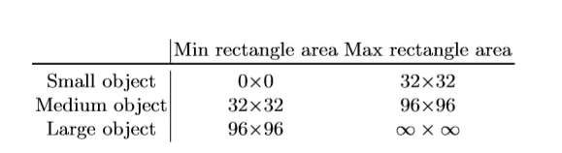
Notes:
--小目标有两种定义方式，一种是绝对尺寸的定义，即图像中尺寸小于32*32像素的物体是小目标。一种是相对尺寸大小，如果物体的尺寸与整个图像的尺寸比小于0.1，即可认为是小目标。
--小目标检测由于分辨率低，信息少，同时数据集中带小目标图像数量少，小目标在图像中面积占比较低，因此一直是目标检测中的一个难点。

Slide 3
1）特征融合
Feature Pyramid Networks for Object Detection（CVPR2017）
2）缩放图像
An Analysis of Scale Invariance in Object Detection – SNIP（CVPR2018）
SNIPER: Efficient Multi-Scale Training（NIPS2018）
3）数据增强
Augmentation for small object detection（2019）
4）上下文信息
Feature-fused SSD: fast detection for small objects（ICGIP2017）
PyramidBox: A Context-assisted Single Shot Face Detector （ECCV2018）
Relation Networks for Object Detection（CVPR2018）
5）anchor采样及匹配策略的改进
FaceBoxes: A CPU Real-time Face Detector with High Accuracy（IJCB2017）
S3FD: Single Shot Scale-Invariant Face Detector（ICCV2017）
6）超分辨率
Improving Small Object Detection（ACPR2017）
Perceptual Generative Adversarial Networks for Small Object Detection（CVPR2017）
SOD-MTGAN: Small Object Detection via Multi-Task Generative Adversarial Network（ECCV2018）
Notes:
1、生成特征金字塔，把低分辨率、高语义信息的高层特征进行上采样后，和高分辨率、低语义信息的低层特征进行自上而下的侧边连接，使得所有尺度的特征都具有丰富的语义信息。
2、生成图像金字塔，训练时只使用在指定尺寸范围内的GT和anchor进行训练，缺点是速度太慢，每个尺度的图片的每个像素都要参与训练。提出SNIPER，提升了速度。
3、增加训练集中小目标样本的种类和数量来提升小目标检测性能。
4、利用上下文信息提升检测性能。例如人脸这样的小目标，我们加上头发、肩膀这样的上下文信息，相当于将目标变大一些。（ICGIP图形图像处理国际会议）
5、增加负责检测小目标的Anchor数量使训练时对于小目标的学习更加充分。对检测小目标的Anchor使用较宽松的匹配策略，如降低IoU阈值。
6、利用GAN选择性地提高小目标的分辨率，将模糊的小目标放大清晰化。

Slide 4
1）特征融合
Feature Pyramid Networks for Object Detection
Lin T Y, Dollár P, Girshick R, et al. Feature pyramid networks for object detection[C]//Proceedings of the IEEE conference on computer vision and pattern recognition. 2017: 2117-2125.
Notes:
2017CVPR facebook ai实验室

Slide 5
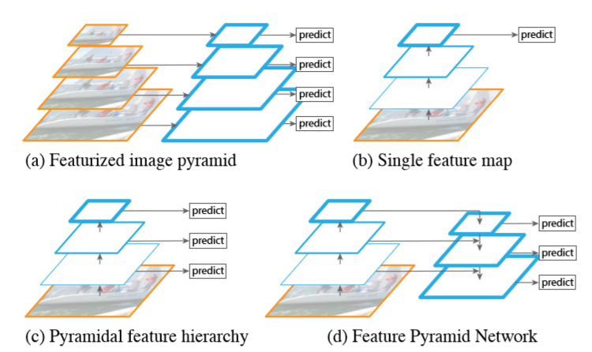
Notes:
a）将原图按比例缩放得到图像金字塔，依次送入网络提取特征并进行相应预测。这种方法比较繁琐耗时。
b）利用卷积网络对输入图像进行卷积池化等操作，在最后一层输出的特征图上进行预测（RCNN系列）。但由于浅层的网络更关注细节信息，高层的网络更关注语义信息，因此该方法容易漏掉小目标物体。
c）b的改进，即对不同尺度的特征图都进行预测（SSD），但这种做法没有用到足够低层的特征，因为SSD是从偏后的卷积层conv4_3输出提取特征，而底层特征对检测小目标很有帮助。但若直接使用从较低层获得的弱特征，又不够鲁棒。
d）FPN，把低分辨率、高语义信息的高层特征进行上采样，和高分辨率、低语义信息的低层特征进行自上而下的侧边连接，使得所有尺度下的特征都有丰富的语义信息。

Slide 6
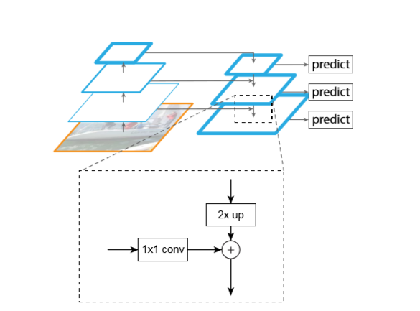
1, Mask R-CNN（2017）
2, Focal Loss for Dense Object Detection（ICCV2017）
3, Yolov3: An incremental improvement （2018）
4, NAS-FPN: Learning Scalable Feature Pyramid Architecture for Object Detection (CVPR2019)
Notes:
FPN大体分为三部分：左侧自底向上的线路，右侧自顶向下的线路，横向连接。自底向上就是网络的前向过程。在前向过程中，特征图的大小在经过某些层后会改变，在经过其他层时不会改变，将不改变特征图大小的层归为一个stage，每次抽取的特征都是每个stage的最后一层的输出。 自顶向下的过程采用上采样进行，并将上采样结果和自底向上生成的相同大小的特征图横向连接进行融合。这里1*1的卷积的主要作用是减少特征图数量，在融合后还会采用3*3卷积对融合结果进行卷积，目的是消除上采样的混叠效应。
FPN能够很好地处理小目标的原因是：FPN可以同时利用浅层和深层特征图，能够综合考量强位置特征和强语义特征，因此较好地提高了对小目标的检测效果。（Yolov3、Mask RCNN、retinaNet，DSSD）
--NAS-FPN：采用神经架构搜索（NAS）的方式定制化地构建 FPN。设计了一个覆盖所有跨尺度连接产生多尺度特征的搜索空间，然后采用强化学习训练一个 RNN 控制器来选出最优的 FPN 结构。NAS-FPN在coco中最高AP为48.3，精度和速度良好权衡。

Slide 7
2）多尺度训练
SNIP – An Analysis of Scale Invariance in Object Detection
Singh B, Davis L S. An analysis of scale invariance in object detection snip[C]//Proceedings of the IEEE conference on computer vision and pattern recognition. 2018: 3578-3587.
Notes:
Cvpr2018
这篇文章主要是针对大物体在大尺度的图片上、小物体在小尺度的图片上不易识别的问题，提出了一个多尺度训练的升级版: SNIP

Slide 8
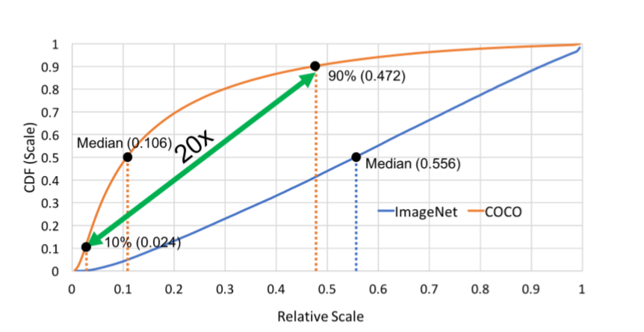
1、ImageNet中目标scale分布较均匀：50%的目标在图片中的relative scale≤ 0.556。
2、COCO中小目标占比更多： 50%的目标在图片中的relative scale ≤ 0.106(面积小于等于原图面积的1%)， 90%的目标在图片中的relative scale ≤ 0.472。
3、COCO中目标尺度跨度较大：media scale（0.472）和smallest scale（0.024）相差20倍。
domain-shift
Notes:
--横轴是目标大小相对于图片大小的相对scale，竖轴是小于等于当前scale的目标数量占数据集所有目标数量的百分比。
--整个数据集中大小排在10%和90%的物体尺度在全图的比例从0.024变为到0.472，跨度约为20倍，对于检测器来说处理这么大跨度的scale是很困难的， scale invariance将会受到极大影响。
--在目标检测中通常是在ImageNet数据集上进行预训练，然后进行迁移学习，在coco上进行训练检测，但ImageNet和COCO数据集在目标尺寸分布上具有较大差异，这样会造成domain-shift（域偏移），可以简单理解为由于训练集和测试集的数据分布存在较大差异，对检测效果带来一定的影响

Slide 9
1、当训练数据和测试数据的分辨率越接近，效果越好。若训练数据和测试数据分辨率差别较大，实验结果较差。
2、先使用高分辨率图像训练后再使用上采样后得到的低分辨率图像进行fine tuning所得检测器准确率最高。
启发：
1）使用的训练图像与ImageNet预训练图像的分辨率相近，可有效减少domain shift。
2）先在高分辨率图像上预训练，然后在低分辨率图像上fine tuning，可提升检测小目标的效果。

Slide 10
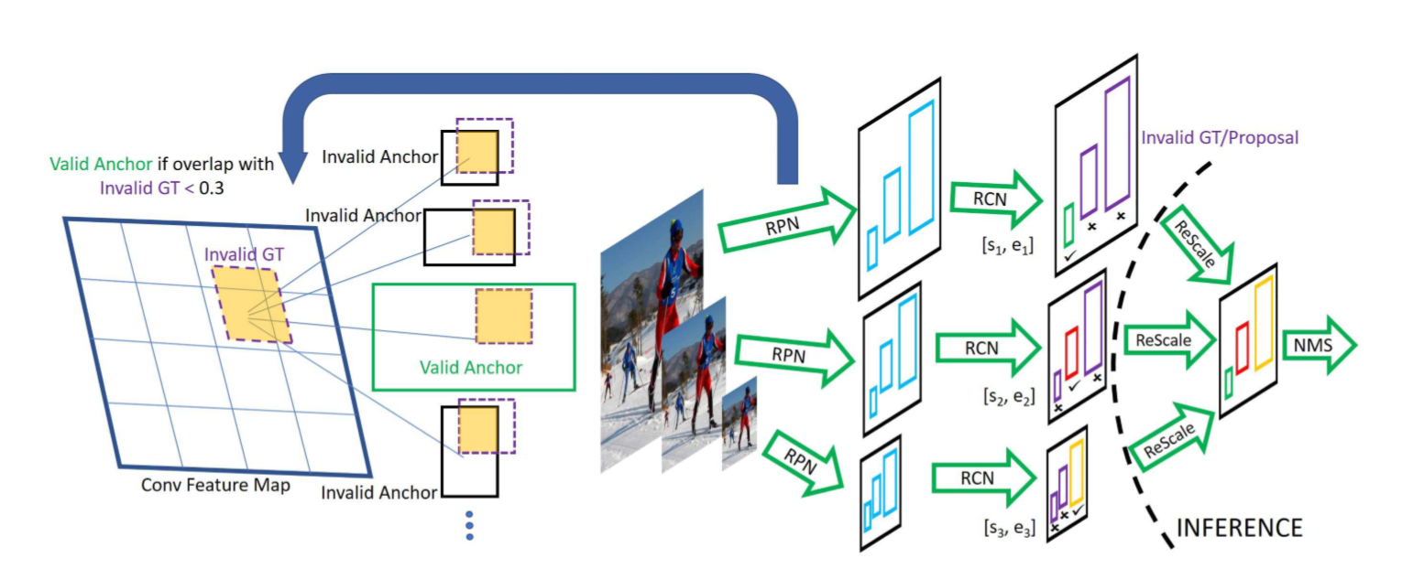
Scale Normalization for Image Pyramids (SNIP)
该算法主要包含两个改进点：
1、为减少domain-shift，在梯度回传时只将和预训练模型所基于的训练数据尺寸相对应的ROI的梯度进行回传。
2、借鉴了multi-scale training的思想，引入图像金字塔来处理数据集中不同尺寸的数据。
Notes:
作者提出了SNIP这样一种改进了多尺度训练的训练方法
1、首先，生成多尺度的图像金字塔
2、由RPN对不同分辨率的图像提取候选区域，在第i个尺度上，若GT的大小在指定有效范围[si,ei]内，这个GT 标记为有效，否则标记为无效。在RPN生成anchor时，若anchor与无效GT的重叠区域大于anchor面积的0.3，anchor被标为无效anchor，在后续训练过程中直接忽略，不参与模型的back-propagation更新，相当于在每个分辨率的图像上只对大小合适的目标进行训练，这样能够消除模型训练中的极端尺度目标带来的影响。
3、由R-FCN对生成的anchor进行分类，并弃用不在范围内的GT和anchor，若无GT在有效范围内，则这个分辨率下的图片被忽略。（大体是一个卷积层在整幅图像上为每个类生成k^2个位置敏感分数图，有C类物体加一个背景，因此输出层通道数为k^2(C+1)）。
4、各尺度上的有效anchor boxes做rescale映射至同一尺度，然后通过NMS得到各目标的最优边界框。
--对于大尺度的特征图，对应的RPN只负责预测被放大的小物体，此时原来的大目标因为太大已经不在有效范围内；对于小尺度的特征图，对应的RPN只负责预测被缩小的大物体，此时原来的小目标因为太小已经不在有效范围内。消除极端尺度目标给模型训练带来的影响
--在训练中，每次只回传那些大小在一个预先指定范围内的proposal的gradient，而忽略掉过大或者过小的proposal；
在测试中，建立大小不同的Image Pyramid，在每张图上都运行这样一个detector，同样只保留那些大小在指定范围之内的输出结果，最终在一起NMS。

Slide 11
3）数据增强
Augmentation for small object detection
Notes:
19年2月tensorflight发表
权重平衡法：通过改变训练样本在计算损失时的权重来平衡我们的数据。
过采样和欠采样：过采样是指给少数类创建多个副本，使少数类和多数类的数量大体相同。欠采样是从多数类中随机选取部分数据，使其与少数类数量达到平衡。

Slide 12
COCO数据集的两个特点：
1）该数据集中包含小目标的图像相对较少(目标类型样本数量不均衡)
2）小目标在图像中的覆盖面积很小。
对包含小目标的图像进行过采样。
在包含小目标的图像中多次复制粘贴小目标，增加图像中小目标的数量。
1）复制粘贴的目标不和已存在的目标有任何交叠 。
2）将目标粘贴至新位置前对其进行随机变换。缩放范围为±20%，旋转范围为±15°。
2、Learning Data Augmentation Strategies for Object Detection（2019）
Notes:
小型物体在训练时对计算损失的贡献要小得多，使整个网络偏向于检测大中型物体。
--COCO数据集为每个实例对象提供了分割掩码，这样我们可以将任何标注目标复制到图像中任意位置，而通过增加图像中小目标的数量，也就是增加了小目标位置的多样性，随之匹配的anchor数也会增加，进而改善小目标在训练阶段对计算损失的贡献。复制时我们只考虑无遮挡的目标，防止复制后的图像不真实。粘贴时确保新粘贴的目标不会与任何现有的对象发生重叠，并且距离图像边界至少5个像素。
通过实验，作者选择同时保留原始图像和增广图像，这相当于对包含小目标的图像进行两倍过采样，同时对复制的副本进行扩充，因为当将所有小尺度目标复制一次时所得实验结果最好，这样原始存在的小尺度目标的数量与复制的小尺度目标的数量比为2:1。
谷歌大脑，NAS搜索数据增强策略

Slide 13
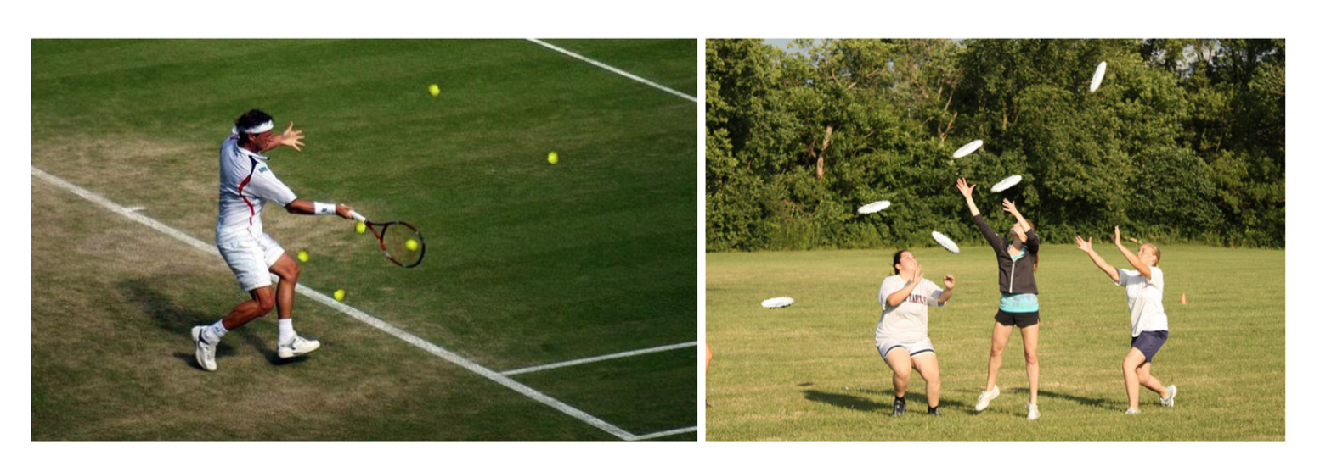

Slide 14
4）上下文信息
Feature-Fused SSD: Fast Detection for Small Objects
Cao G, Xie X, Yang W, et al. Feature-fused SSD: fast detection for small objects[C]//Ninth International Conference on Graphic and Image Processing (ICGIP 2017). International Society for Optics and Photonics, 2018, 10615: 106151E.
Notes:
作者以快速检测小目标为目标，提出一种在SSD中进行多层特征融合引入context信息，兼顾速度和准确度的方法。

Slide 15
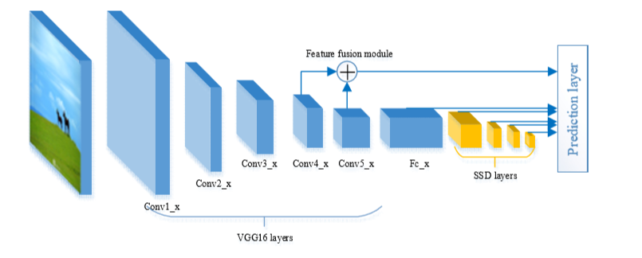
Notes:
--算法框架和SSD大致相同，不同点在于SSD的conv4_3是直接用于预测，而本文是将conv4_3和conv5_3输出的特征进行融合后再用于预测，能够对小目标有更好的检测效果。
--因为浅层的感受野较小，但浅层特征缺乏语义信息，语义信息能够影响检测器判断检测区域是目标还是背景。因此将高层特征与低层特征融合，会得到感受野适当而又不缺乏语义信息的特征。

Slide 16
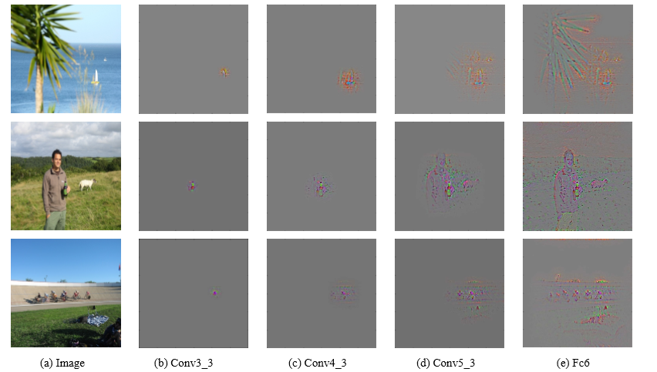
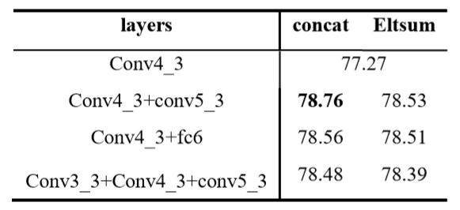
Notes:
--三张图的Conv3_3到Fc6的感受野比较。最顶行，Conv3_3的感受野中包含有远处的小帆船，随着网络加深，感受野范围越来越大，背景噪声也越来越多，影响小物体的检测。中间一行酒瓶，最后一行最右侧的车手。原作者选择了相邻两层conv4_3和conv5_3的输出特征融合，实验发现这种组合最后得到的mAP最高。且为了检测速度，作者不考虑对更高层的特征进行融合。

Slide 17
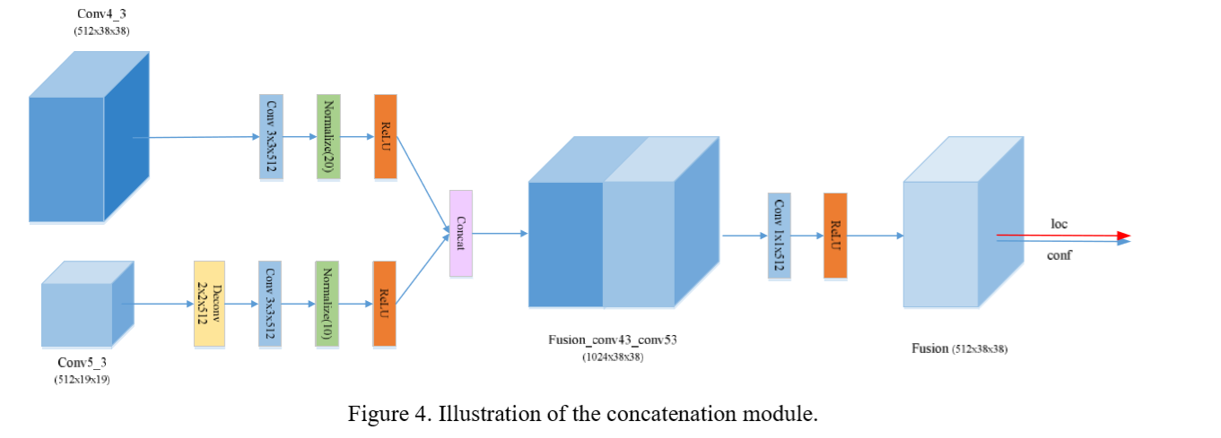
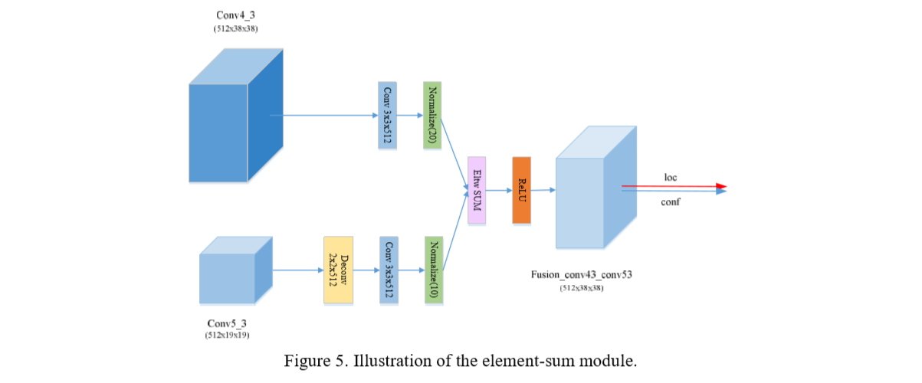
Notes:
作者尝试了两种融合策略。 两种方法在在融合前conv5_3的输出都会先进行反卷积，使特征图大小与con4_3相同。
在concatenation module中，先进行3*3卷积（3*3卷积的padding=1，((38-3+2*1)/1)+1=38）然后是归一化，relu。然后两个通道为512的特征图进行concat，形成一个通道为1024的特征图。由于上下文信息的使用会引入噪声，使用1x1卷积将通道数降为512，减少无用的背景的干扰。
element-sum module是将两种不同层次特征图以手动设置的相同的权重进行点对点的整合，增强上下文信息的有效性。
实验证明，两种module不但精度比SSD更高，小目标类的精度也高出了2-3个百分点。
PyramidBox：1000张人脸能检测到880张，1）使用半监督方法去生成人脸上下文部分的相似标签和一系列锚。2）引入上下文敏感预测模块并与网络相结合，从而合并目标人脸周围的上下文信息

